Slide 1

Nach dem HSR BS an die ETH
Ein Erfahrungsbericht
https://hsr-eth.renuo.ch

Slide 2
Lukas Elmer
HSR Bachelor: HS09 - FS12
ETH Master: HS12 - jetzt
FS11 – jetzt
Gründung Renuo GmbH
4 Mitarbeiter
Teilzeit Arbeit

Slide 3
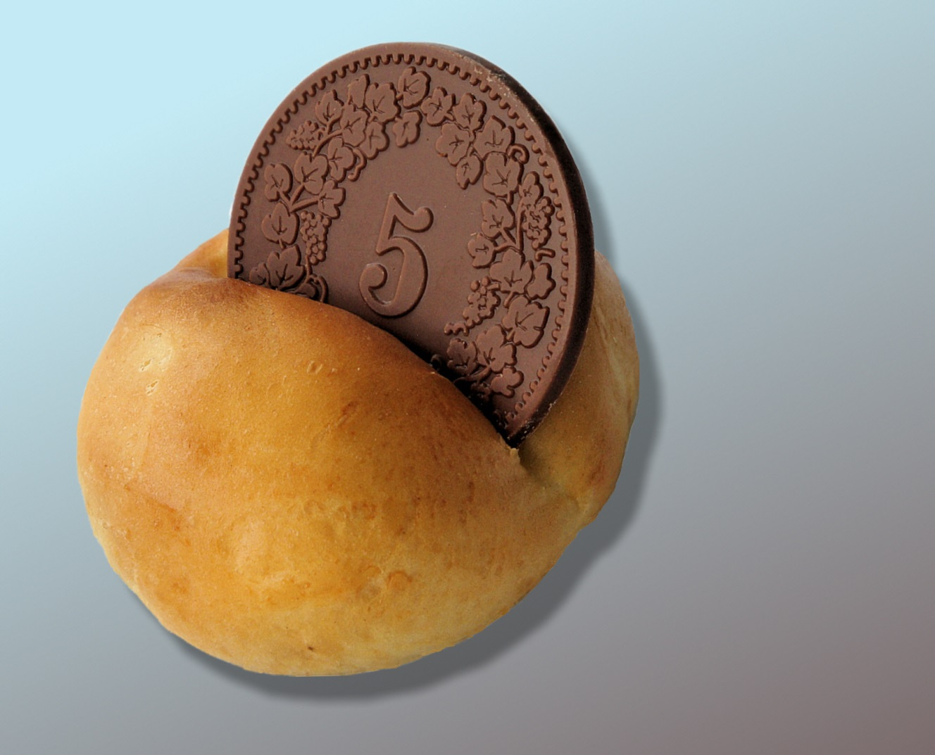
Warum ETH MS nach FH BS

Slide 4
Warum ETH MS nach FH BS
Theoretisches Grundverständnis
Öffnet neue Türen
International anerkannt
Forschung
Akademische Karriere
Dauert «nur» 2.5 Jahre
~1 Jahr für Auflagen (43 ETCS Punkte)
1.5 Jahre Master Studium
Teilzeit Arbeit möglich

Slide 5
Warum ETH MS nach FH BS
«Die ETH bietet eine breite Palette von verschiedenen Vertiefungsrichtungen an. Die Kombination aus ETH und FH bildet ausserdem einen idealen Mix zwischen Theorie und Praxis.» Frederick Egli, HSR Abgänger
«Das stärker Mathematik-lastige Studium an der ETH fördert das theoretische Verständnis und erleichtert das Lösen von komplexeren Problemen in vielen Bereichen der Informatik. Zudem ermöglicht der international gut anerkannte ETH-Titel den Einstieg in die Forschung.» Ralf Sager, HSR Abgänger
«An der ETH wirst du permanent mit schwierigen Aufgaben konfrontiert. Dadurch entwickelst du eine ganz neue Denkweise, wie du Probleme angehst.» Sandro Felicioni, HSR Abgänger

Slide 6
HS12 @ ETH
Gutes Umfeld, motivierte Studenten
~12 FH BS Abgänger
Module
Diskrete Mathematik
Theoretische Informatik
Wahrscheinlichkeit und Statistik
(Lineare Algebra)
Sehr Mathe-lastig: Beweisen Sie…

Slide 7
HS12 @ ETH
Vorlesungen
Meistens sehr gut
Schnell
Übungen
z.T. sehr schwierig
Betreut nur durch die Assistenten
Kein Kontakt zu den Dozenten (ausser Vorlesung)
Keine Testate für Auflagefächer (FH Abgänger)
Prüfungen
Sehr schwierig
Einfache Notenskala

Slide 8
Ein Studientag (13.03.2013)
8-10 Vorlesung Datenbanken
10-12 Übungen vorbereiten (D&A)
12-13 Mittagessen Mensa (ETH, Asia, Uni, …)
13-15 Algorithmus programmieren (D&A)
15-17 Übungen D&A
… (Open End)

Slide 9
Benefits @ ETH
Events / Bars / Partys (gesponsert von…)
Exkursionen
Bsp. MS Schweiz, Wallisellen
Computer Science Colloquium (Vorträge) [0]
Bsp. Erfinder von Scala
Bsp. Mitgründer VM Ware
Bsp. Architekt Intel Pentium 4

Slide 10
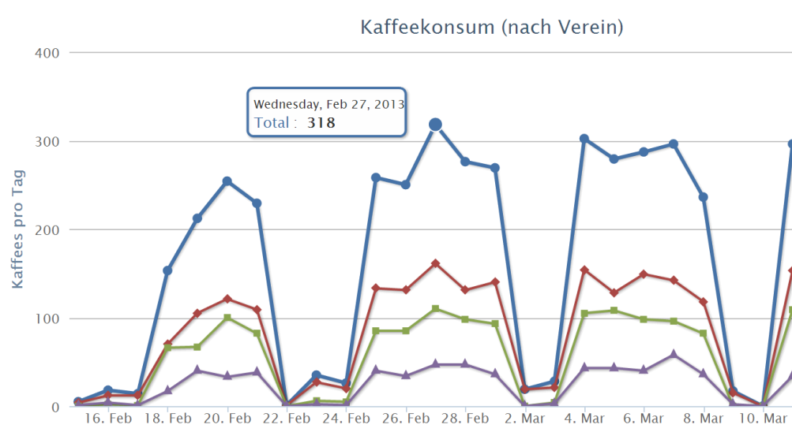

Benefits @ ETH
Aufenthaltsraum
Gratis Kaffee (Nespresso)
Billiard
Töggeli Kasten
Game Konsolen
Bastli

Slide 11
ETH Preconditions
HSR 5er Schnitt (Grade irrelevant) [Stand FS12]
Mathe begabt / interessiert (sonst wird’s hart)
Selbstdisziplin

Slide 12
ETH Preconditions
Englisch Diplom C1 [1]
Empfehlung: TOEFL (100/120 Punkte) [2]
Bsp. Cambridge CAE [3]
Personal Potential Index Test (neu ab FS13) [4]
Ersetzt Empfehlungsschreiben (FS12)
ETH Bewerbung [5]

Slide 13
Empfohlene HSR Module (für erstes Studienjahr)
Analysis 1 & 2
Mathe 2 (Beweistechniken)
Mathe 1
Wahrscheinlichkeit und Statistik (Praxisbezug)
Programmieren 2
Programmieren allgemein / Praxiserfahrung
Prog 1-3, User Interfaces 1, SE2 Projekt, SA/BA, Internettechnologien, Datenbanken, PnProg, …

Slide 14
Noch immer interessiert? So geht’s weiter!
TOEFL Test anmelden [2]
Personal Potential Index Test anmelden [4]
ETH Bewerbung schreiben (online) [5]
Deadline: 15. April 2013
Englisch Zertifikat (TOEFL Test) kann nachgereicht werden
Tipps
VIS Forum [6]
Öffentliches ETH Vorlesungsverzeichnis [7]
Mit uns zusammensitzen und fragen (z.B. Lunch@ETH)!

Slide 15
Weitere Informationen
https://hsr-eth.renuo.ch
lukas.elmer@gmail.com
Links
[0] Computer Science Colloquium http://www.inf.ethz.ch/news/colloquium/
[1] Englisch Anforderung C1 (Informatik) http://www.rektorat.ethz.ch/students/admission/master/prerequisites/language
[2] Englisch Zertifikat TOEFL http://www.ets.org/toefl
[3] Englisch Zertifikat CAE http://www.cambridgeenglish.org/exams-and-qualifications/advanced/
[4] Personal Potential Index http://www.ets.org/ppi
[5] ETH Bewerbung http://www.rektorat.ethz.ch/students/admission/master/how_to_apply
[6] VIS Forum http://forum.vis.ethz.ch/
[7] Öffentliches ETH Vorlesungsverzeichnis http://www.vvz.ethz.ch/

